Slide 1

Эй, БЯМ (hey_llm)
Модульный голосовой ассистент, который работает локально и собирается как конструктор под ваши задачи.
Тип проекта: исследовательский (для опыта) / прототип open-source продукта.
Статус: идея.
Команда: ML2ME ( https://t.me/ml2me )
Участник: Громов Ваня ( https://t.me/Qz333 )

Slide 2
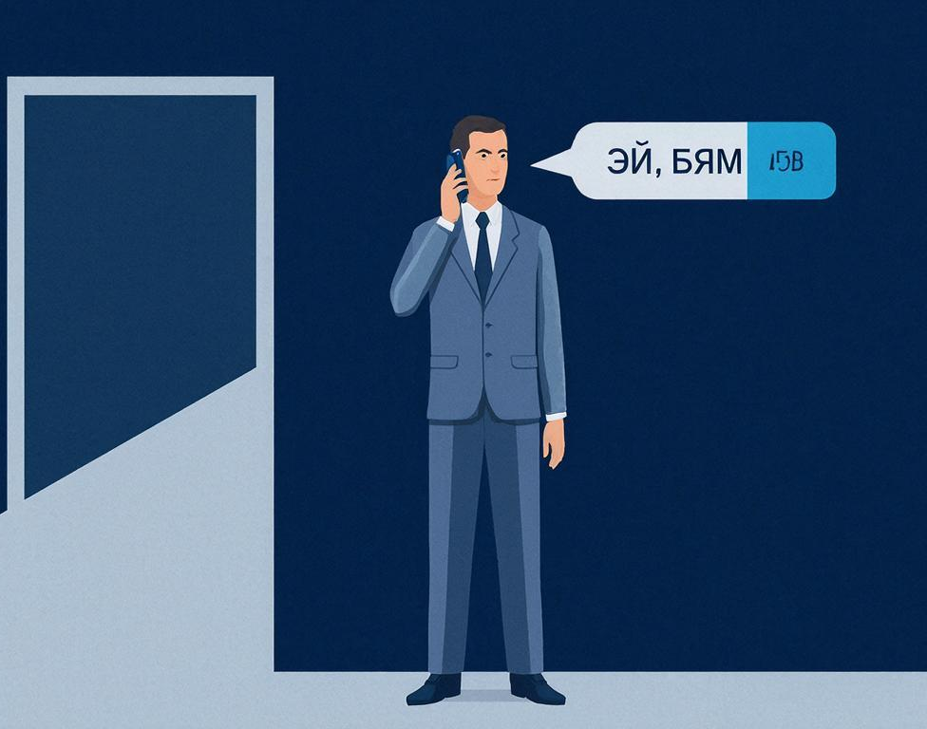
Проблема:
Управление своими сценариями голосом
Доступ к личной и финансовой информации
Выбор из готовых решений vs своё решение

Slide 3
Решение
Модульный ассистент, который можно развернуть на своём сервере и управлять им голосом с Android-смартфона.
Компоненты:
детектор команды пробуждения,
распознавание речи,
LLM,
синтез речи
Система построена как набор независимых навыков:
учитель,
суммаризатор,
чтец книг (иногда бывает, что некоторые книги не записаны в аудиоформате)

Slide 4
Технические моменты
Wake-word (команда пробуждения) = «Эй, БЯМ»
baseline: Porcupine (от Picovoice) – модель, способная работать на Android в реальном времени.
Распознавание речи (ASR)
baseline: Vosk или Whisper (локальная версия)
LLM
baseline: API
или qwen3.5:9b
Память учителя:
baseline: txt c фактами
на будущее: RAG с векторной базой

Slide 5

Реализация
Текущий статус: Идея
Презентация на защите 24 марта
MVP одного навыка после практической части

Slide 6
Пользовательский сценарий
Пользователь запускает Android-приложение и оставляет телефон рядом.
Произносит: «Эй, БЯМ, что такое Byte-Pair Encoding».
Приложение детектирует wake-word, открывает стрим аудио на сервер.
Сервер распознаёт речь, передаёт текст LLM.
LLM отправляет в телеграмм ответ / зачитывает в слух
Также это идентифицируется как образовательный запрос и ложится в Cron и с периодичностью (согласно теории забывания) отправляется в телеграм вопрос и «заблюреный» ответ (+ кнопки «забыть» и «повторять»)

Slide 7
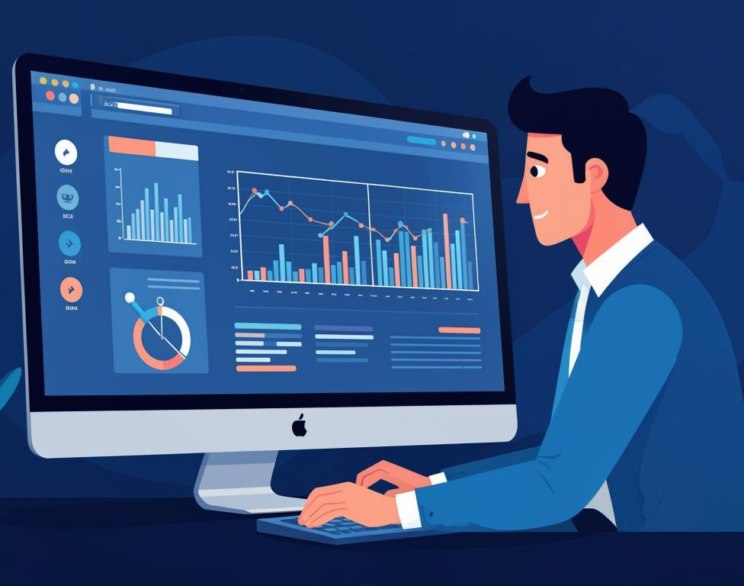
Безопасность и ограничения
Стоимость реализации может увеличиться из-за непредвиденных расходов.
Сложность интеграции решений может потребовать перехода к готовым решениям.
Производительность обеспечивается через API на первом этапе.
Качество распознавания речи может снижаться в шумной обстановке.

Slide 8

Дальнейшее развитие
Поддержка умного дома
RAG по личным данным
Балансировщик между API и локальным инференсом
Мультиагентные сценарии
Репозиторий:
https://github.com/ml2me/hey_llm
(пока пусто, будет наполняться в практической части)

Slide 9

Спасибо за внимание!

